Slide 1
Aprendizado Profundo Não Supervisionado
CAPÍTULO 12
Autoencoders, VAEs, GANs e auto-supervisão
Araken de Medeiros Santos · Aprendizado Não Supervisionado

Slide 2
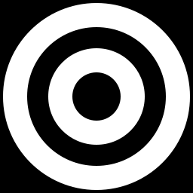

O que você vai aprender
Explicar uma rede neural em linguagem simples
Descrever o autoencoder e suas variações
Entender VAE e GAN
Explicar o aprendizado auto-supervisionado e contrastivo
Implementar um autoencoder simples

Slide 3
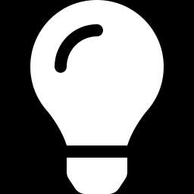
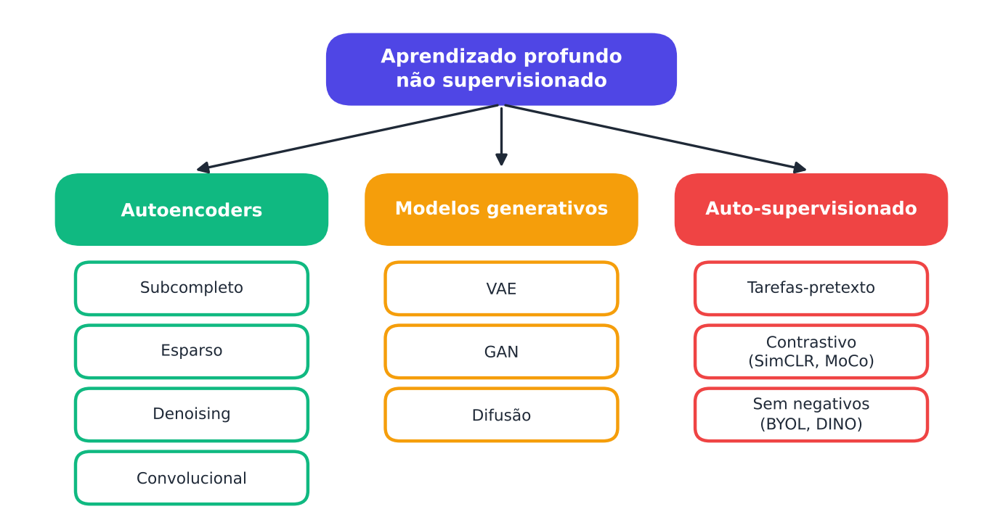
Das técnicas clássicas às redes
PCA e K-means são ferramentas manuais. As redes profundas são máquinas que aprendem o próprio jeito de representar os dados.
Representações aprendidas, não desenhadas.

Slide 4
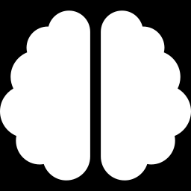

Rede neural em 5 minutos
1
2
Neurônio: soma ponderada + não linearidade
Camadas: empilhe neurônios
3
4
Profundidade: mais camadas, mais abstração
Aprendizado: descer o erro (gradiente)
Muitas contas simples formam algo poderoso.

Slide 5
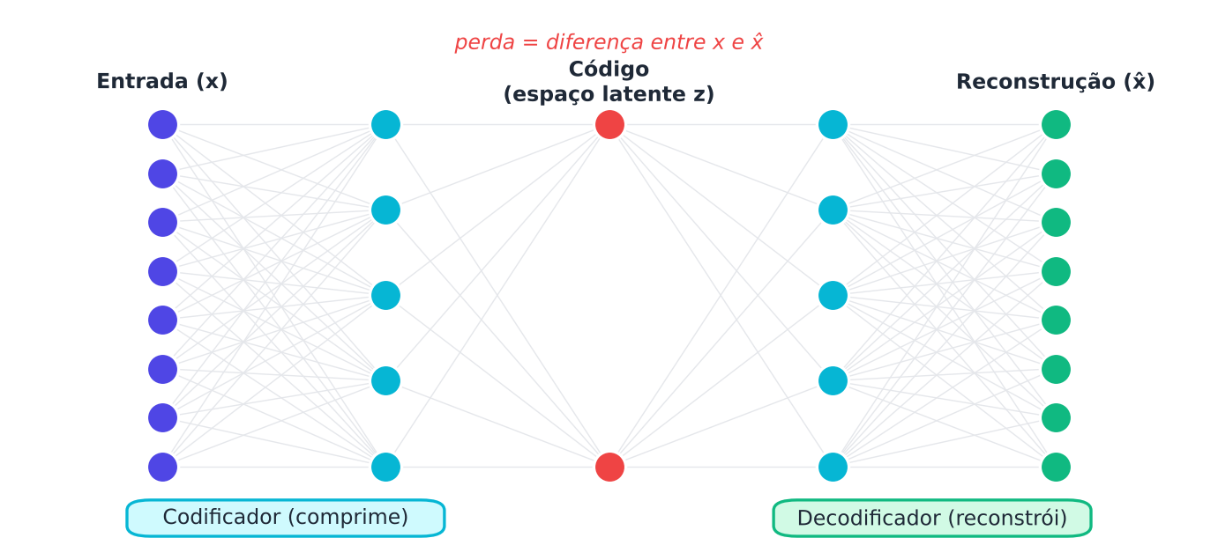
O telegrama
Você precisa resumir uma carta num telegrama curto e depois reconstruir a carta. O que sobra no telegrama é o essencial.
Comprimir para aprender o essencial.

Slide 6
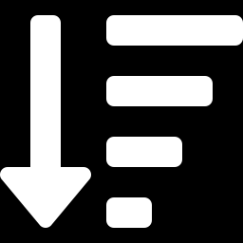
As três partes
Codificador comprime a entrada
1
Espaço latente o 'telegrama' (gargalo)
2
Decodificador reconstrói a entrada
3
Perda = entrada − reconstrução.

Slide 7
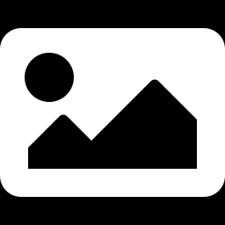
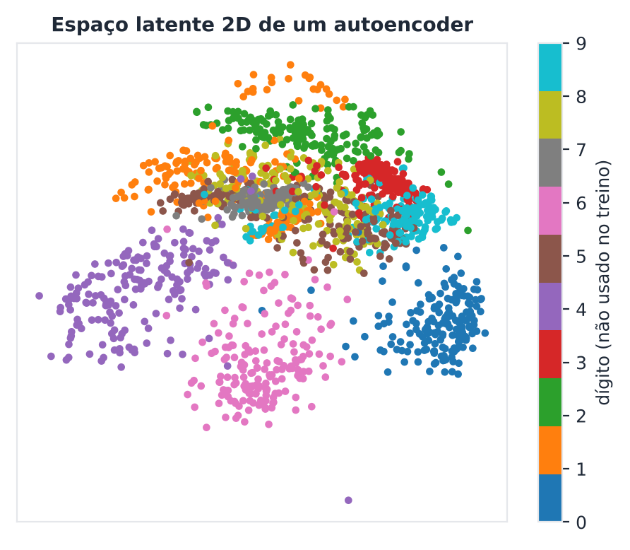
O espaço latente
Mapa aprendido dos dados.

Slide 8
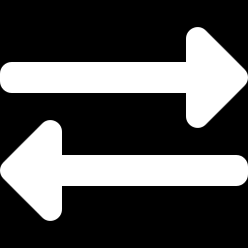
Relação com o PCA
1
2
Autoencoder linear = PCA
Com não linearidade: mais poder
3
4
Captura curvas
Custa mais: dados e treino
O PCA é o autoencoder mais simples.

Slide 9
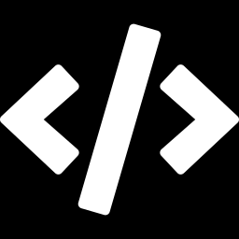
Autoencoder em PyTorch
class AE(nn.Module):
def __init__(s, d=64, z=8):
super().__init__()
s.enc = nn.Sequential(nn.Linear(d,32),
nn.ReLU(), nn.Linear(32,z))
s.dec = nn.Sequential(nn.Linear(z,32),
nn.ReLU(), nn.Linear(32,d))
def forward(s, x): return s.dec(s.enc(x))
O que cada parte faz
`enc`: 64 → 8
`dec`: 8 → 64
Perda: `MSELoss`
Duas pernas e um gargalo.

Slide 10
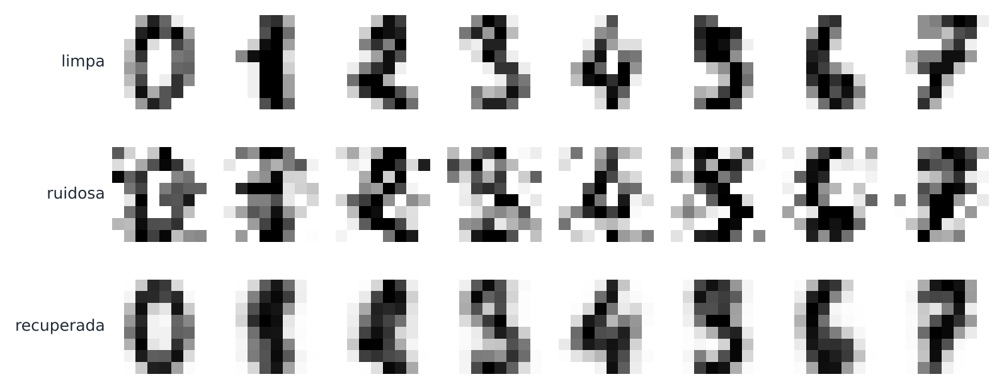
Removendo ruído
Entrada suja, saída limpa.

Slide 11
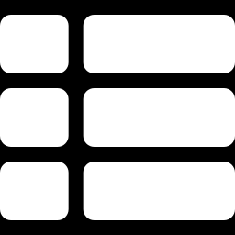
Variações do autoencoder
Tipo | Ideia | Uso
Subcompleto | Gargalo estreito | Compressão
Esparso | Poucas ativações | Atributos úteis
Denoising | Reconstrói de entrada ruidosa | Limpeza
Convolucional | Camadas convolucionais | Imagens
Mesma espinha, objetivos diferentes.

Slide 12
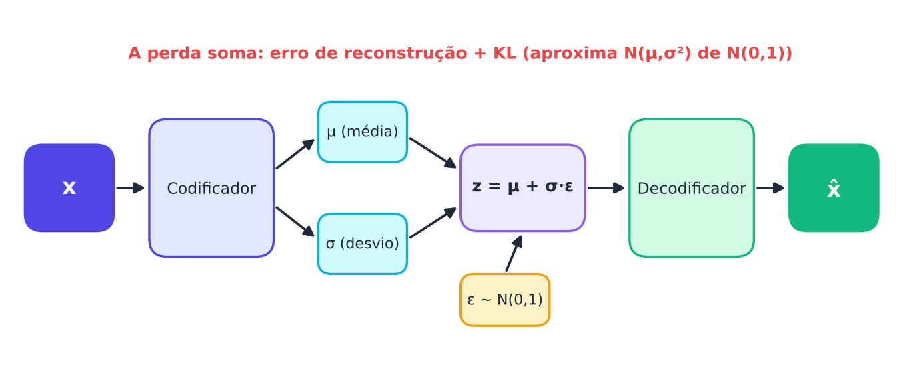
VAE
O código vira distribuição.

Slide 13
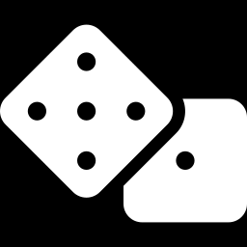
A ideia do VAE
1
2
O código é uma distribuição
Perda = reconstrução + KL
3
4
Reparametrização: z = μ + σ·ε
Permite gerar e interpolar
Um espaço latente suave e navegável.

Slide 14
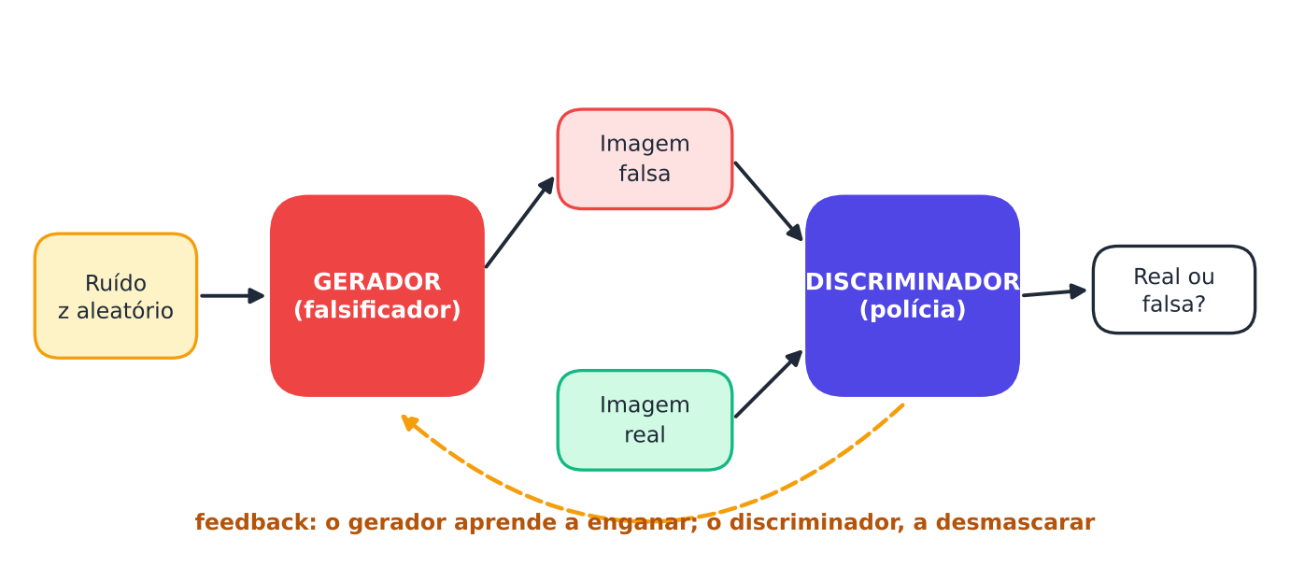
Falsificador e polícia
Um falsificador cria notas; a polícia tenta distinguir as falsas. Os dois melhoram juntos, até a falsa ficar quase perfeita.
GAN: um jogo de dois jogadores.

Slide 15
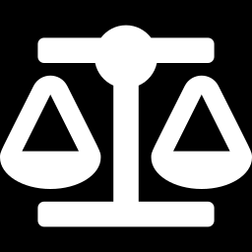
Problemas comuns de GANs
Dificuldades
Alternativa
Treino instável
Colapso de modo
Difícil avaliar
Modelos de difusão
Adicionam e removem ruído
Hoje dominam imagens
Jogo difícil de equilibrar.

Slide 16
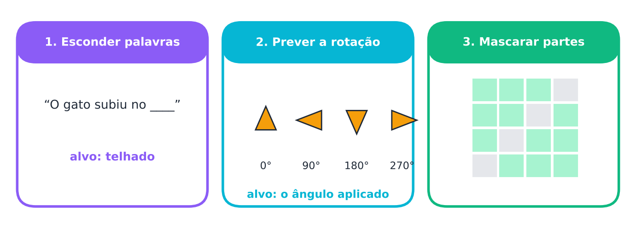
Exercício de lacunas
Esconda uma palavra da frase e peça para adivinhar. O rótulo vem do próprio texto: ninguém precisou anotar.
O dado cria o seu próprio professor.

Slide 17
Auto-supervisão em 2 etapas
Pré-treino tarefa-pretexto com dados sem rótulo
1
Ajuste fino poucos rótulos para a tarefa final
2
Aprende primeiro. Especializa depois.

Slide 18
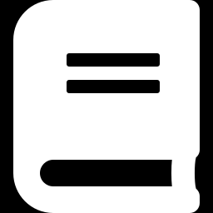
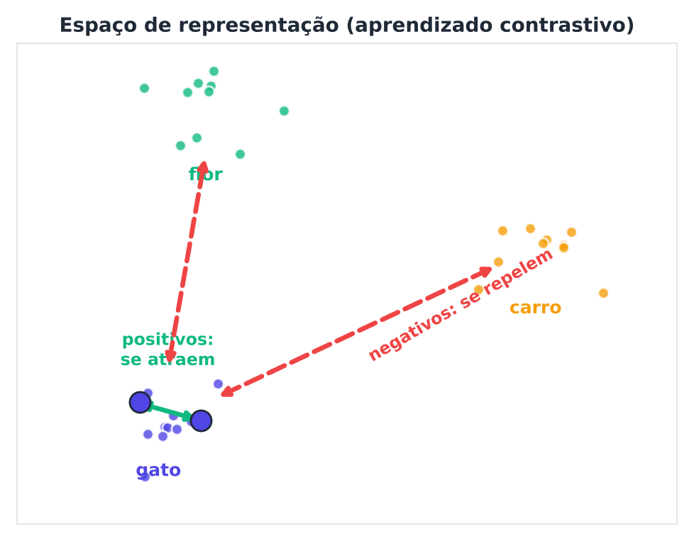
Aprendizado contrastivo
Aproxime visões do mesmo exemplo
Afaste exemplos diferentes
Perda InfoNCE / NT-Xent
Métodos: SimCLR, MoCo
Parecido junto. Diferente longe.

Slide 19
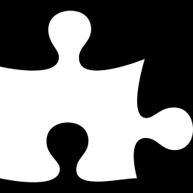
Usando as representações
1
2
Extraia o código latente
Agrupe, classifique, detecte anomalias
3
4
Erro de reconstrução = alerta
Compare com PCA (linha de base)
A rede é um extrator de atributos.

Slide 20
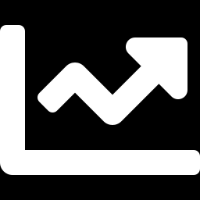
Nem sempre ganha
0,44
0,69
PCA
ARI com autoencoder
ARI com PCA
venceu nesse caso
Profundo não é sinônimo de melhor.

Slide 21
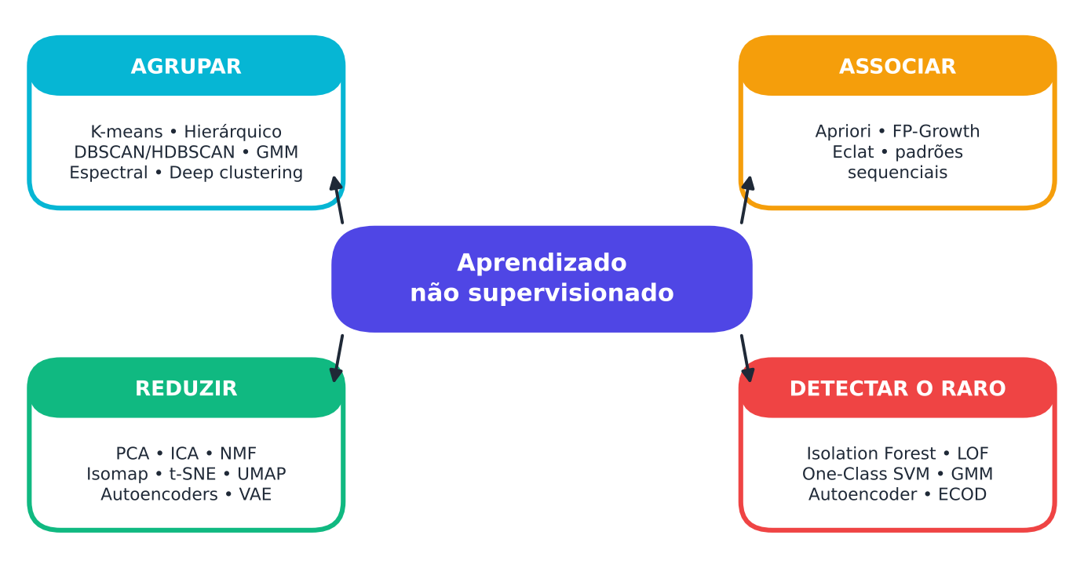
A grande figura
Um mapa de todo o livro.

Slide 22
Cartões de memória
Autoencoder?
Gargalo?
Comprime e reconstrói.
Força o essencial.
VAE?
GAN?
Código probabilístico + KL.
Falsificador × polícia.
Auto-supervisionado?
Contrastivo?
O rótulo sai dos dados.
Aproxima positivos, afasta negativos.

Slide 23
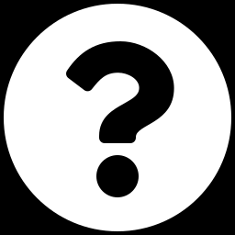
Pergunta relâmpago
Qual é o papel do gargalo no autoencoder?
A
Acelerar o treino
B
Forçar uma representação compacta e essencial
C
Aumentar o ruído
D
Rotular os dados
Notes:
RESPOSTA: B. A dimensão pequena obriga a rede a reter o essencial.

Slide 24
Pergunta relâmpago
O truque da reparametrização no VAE permite:
A
Treinar via gradiente através da amostragem
B
Dispensar o decodificador
C
Aumentar o gargalo
D
Usar rótulos
Notes:
RESPOSTA: A. Escreve z = μ + σ·ε, tornando a amostragem diferenciável.

Slide 25
Pergunta relâmpago
No aprendizado contrastivo, positivos são:
A
Exemplos de classes diferentes
B
Duas visões do mesmo exemplo
C
Pontos anômalos
D
Pesos da rede
Notes:
RESPOSTA: B. Visões aumentadas do mesmo item devem ficar próximas.

Slide 26
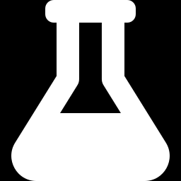
Mão na massa
Missão
Entrega
Treine um autoencoder com MLPRegressor
Extraia o código do gargalo
Limpe dígitos com denoising
Detecte anomalias pelo erro de reconstrução
Dígitos reconstruídos
Comparação PCA × autoencoder
AUC do detector
Notes:
Projeto: que representação ajuda mais a agrupar?

Slide 27
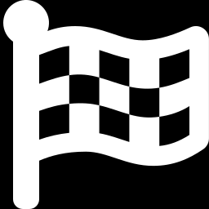
Para guardar
Autoencoder: comprimir e reconstruir
VAE gera; GAN compete
Auto-supervisão: rótulo dos próprios dados
Contrastivo: aproximar e afastar
Capítulo 13: Projeto final

